Slide 1
L’identità missionaria della Chiesa
1.La Pasqua e la missione della Chiesa
2. Modelli missionari nel Vaticano II
3. Il magistero di Papa Francesco

Slide 2
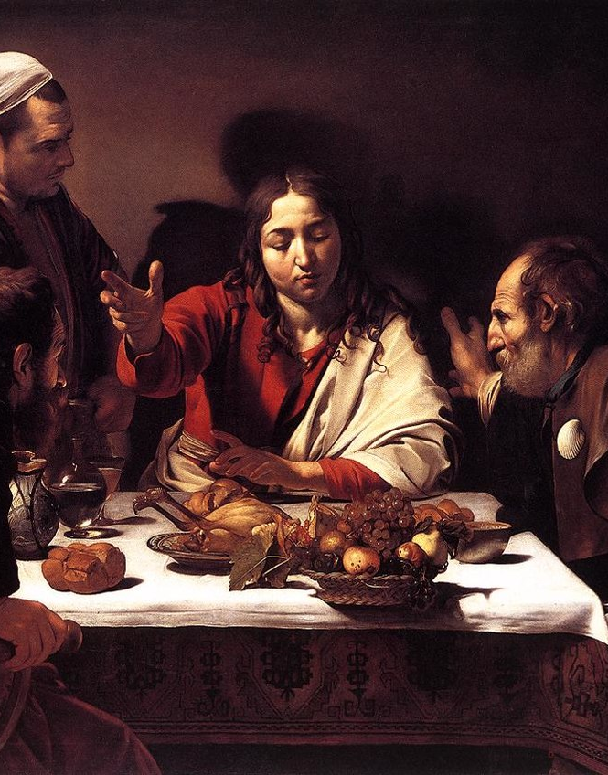
Il fondamento pasquale della missione
Gv 20, 19-23.
Mt 28,16-20.
At 8, 19-39.

Slide 3
Il decreto Ad Gentes del Concilio Vaticano II.

Slide 4
Ad Gentes. Capitolo I

Slide 5
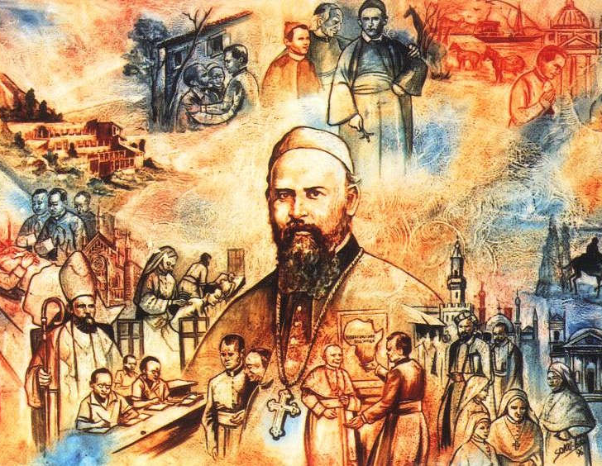
Ad Gentes. Capitolo II

Slide 6
In missione, ma in quale mondo? Il magistero di papa Francesco

